Slide 1

Piekrastes telpiskās attīstības pamatnostādnes - pašlaik un turpmāk
12.12.2017.
Dace Granta
Telpiskās plānošanas departamenta
Telpiskās plānošanas politikas nodaļa

Slide 2
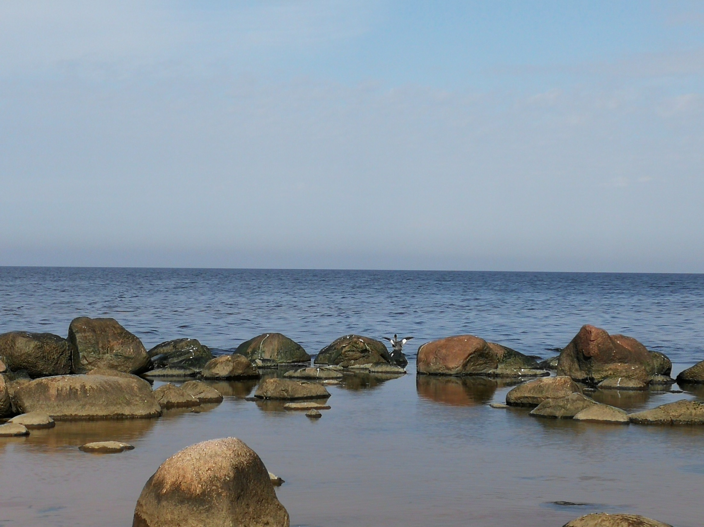
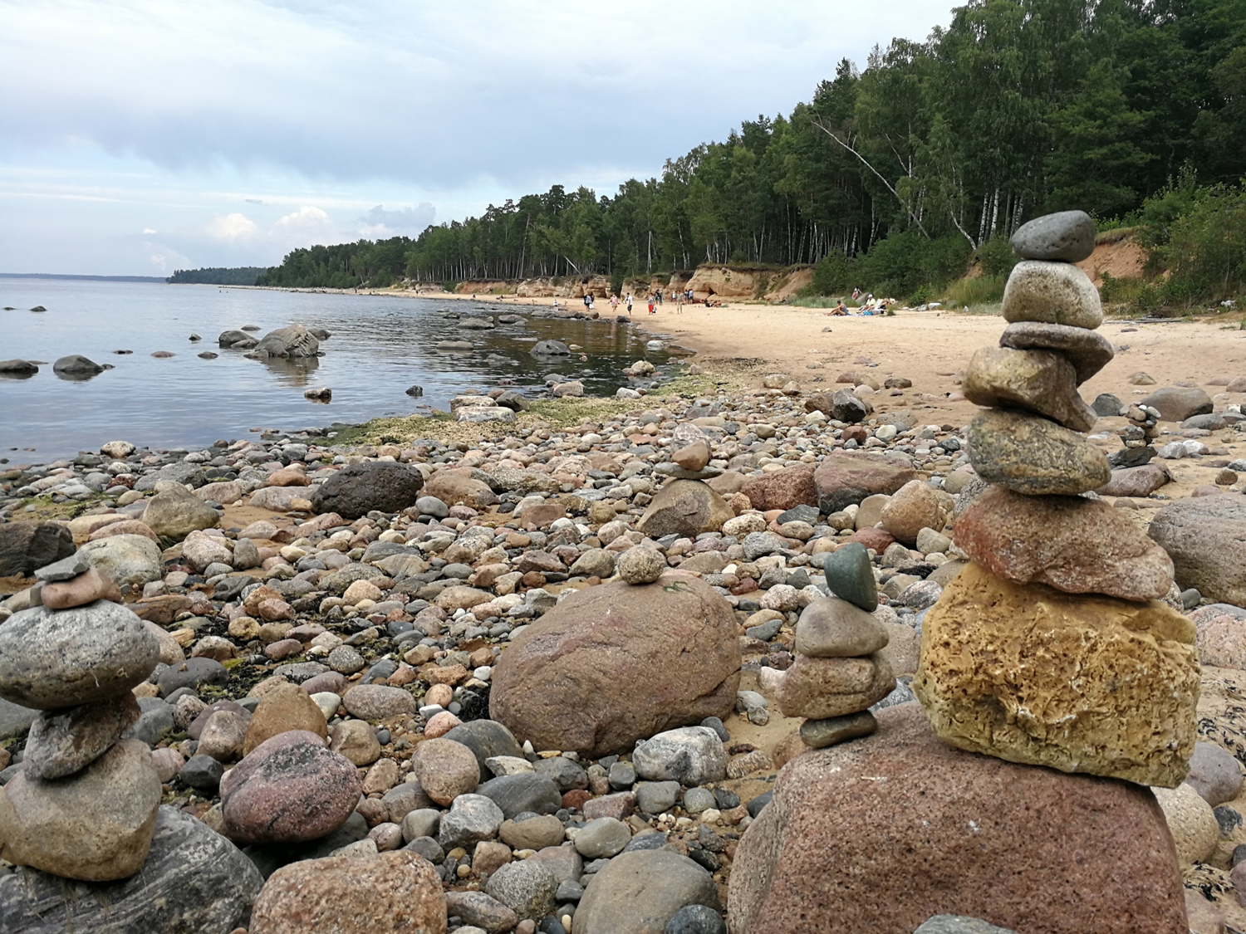
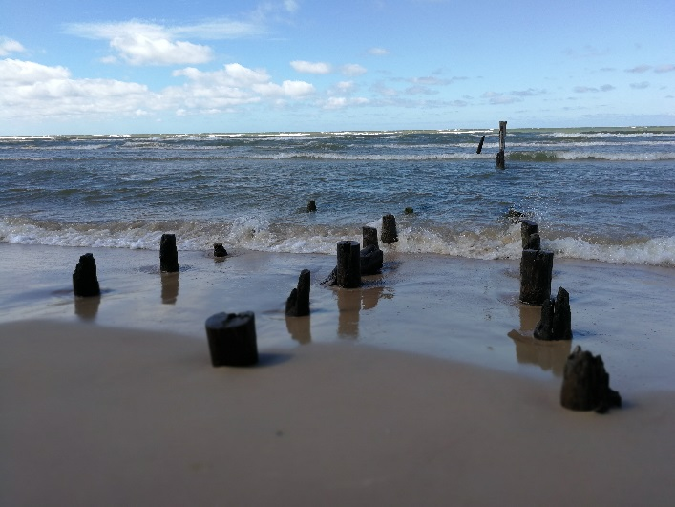
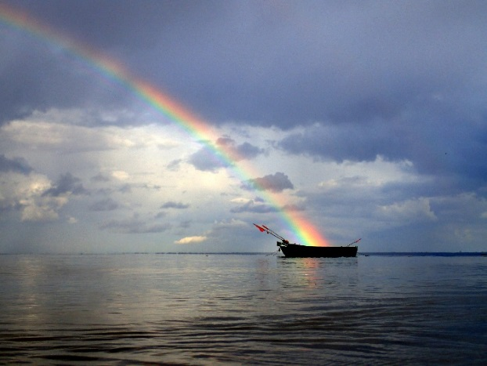
© M.Grels, 2017
© Balt Coast projekt

Slide 3
Kas paveikts?
Zemes pārvaldības likums
Tūrisma pamatnostādņu eksportspējīgā teritorija
Kūrorta statuss Jūrmalas un Liepājas daļām
Piekrastes plānojums
Finansiālais atbalsts 5.5.1.SAM ietvaros
Zemūdens kultūras pieminekļi
DAP investīcijas kāpās
EST-LAT projekti
Pašvaldību ieguldījumi

Slide 4
Kas paveikts?
Pavisam pamtnostādnēs 19 uzdevumi:
izpildīti 15 uzdevumi
daļēji izpildīti 4 uzdevumi:
- iekļaušana Latvijas pielāgošanās stratēģijā
klimata pārmaiņām
- īpaša informācija portālā latvia.travel
grozījumi krasta kāpu aizsargjoslas noteikšanas metodikā
normatīvais regulējums, lai tūristi var piedalīties zvejā
Plānotie rādītāji sasniegti daļēji!

Slide 5
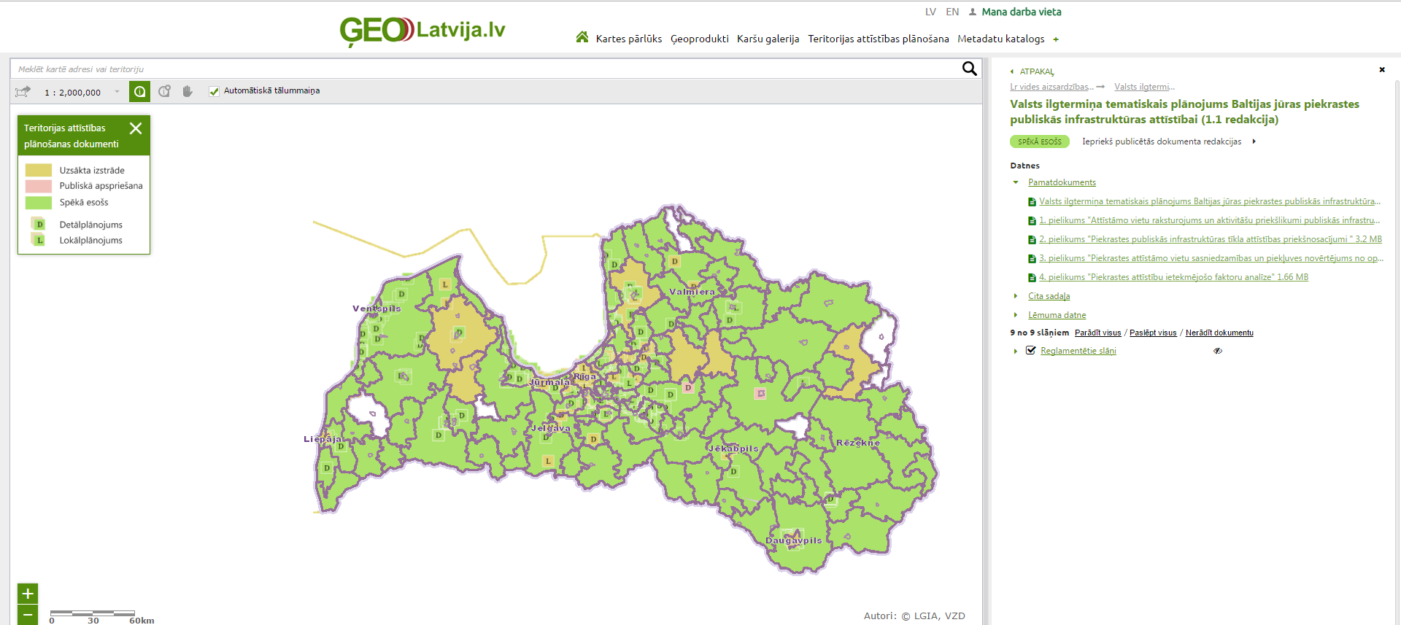
Piekrastes plānojums pieejams
1. MK mājaslapā: http://polsis.mk.gov.lv/documents/5763
2. VARAM mājaslapā sadaļā «Telpiskās attīstības plānošana» apakšadaļā «Piekrastes telpiskās attīstības plānošana»: http://www.varam.gov.lv/lat/darbibas_veidi/tap/lv/?doc=18794
3. Ģeoportālā “Ģeolatvija.lv” (TAPIS sistēmas pakalpē): https://geolatvija.lv/geo/tapis3#document_6437

Slide 6
Piekrastes plānojuma darba materiāli
VARAM mājaslapā http://www.varam.gov.lv/lat/darbibas_veidi/tap/lv/?doc=22027:
  situācija piekrastē 2015. gadā: vienotā dabas un kultūras mantojuma vērtības, apmeklētība, antropogēnā slodze, cilvēku drošības un glābšanas iespējas
  vadlīnijas publiskās infrastruktūras attīstībai 25 prioritārajās attīstāmajās vietās

Slide 7
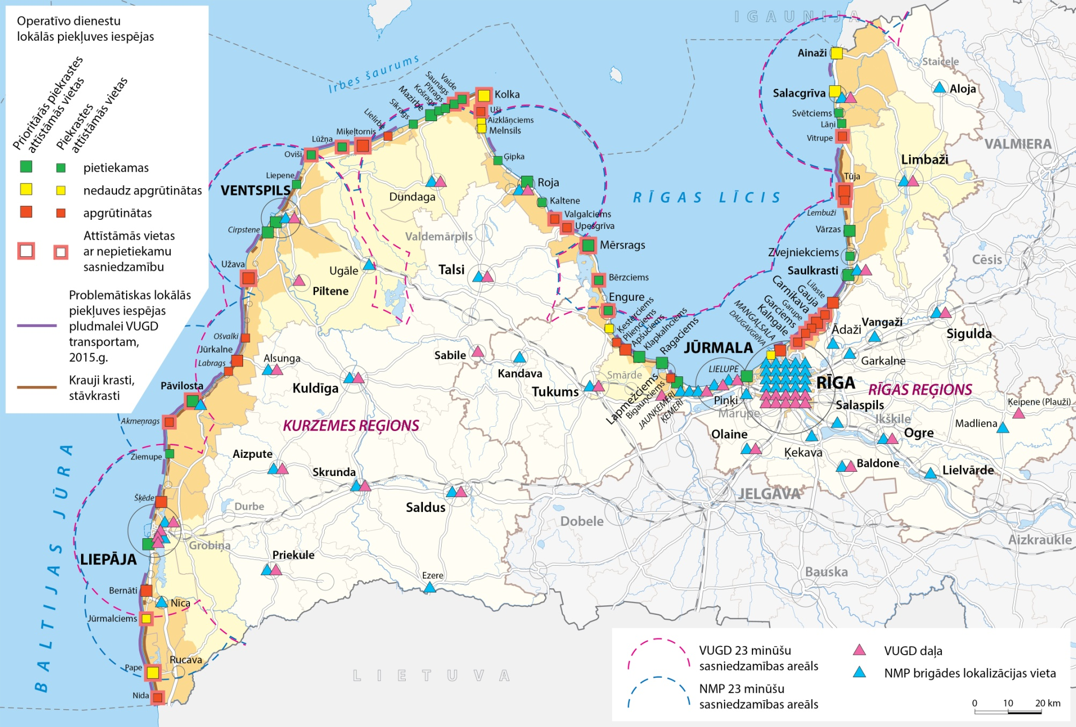
Cilvēku drošības novērtējums

Slide 8
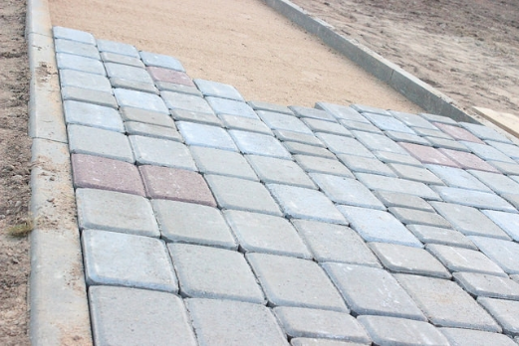
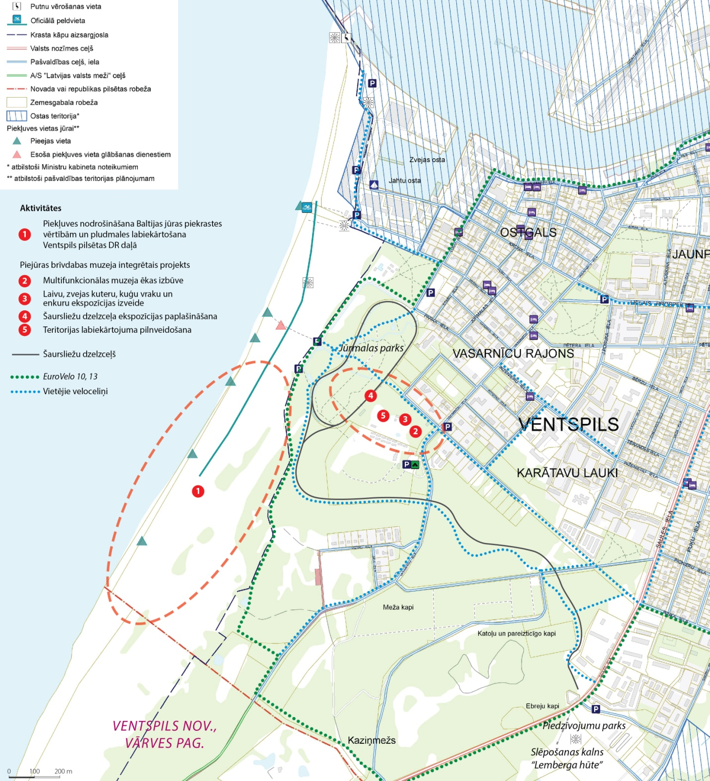
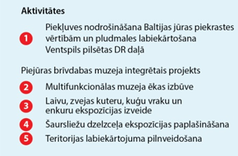

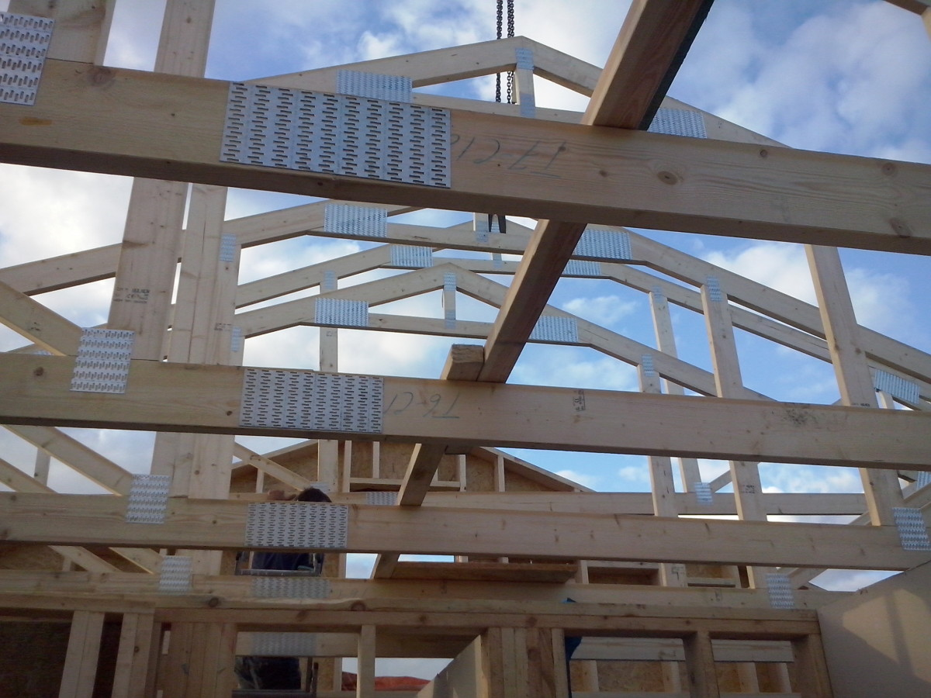

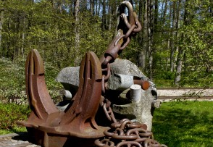
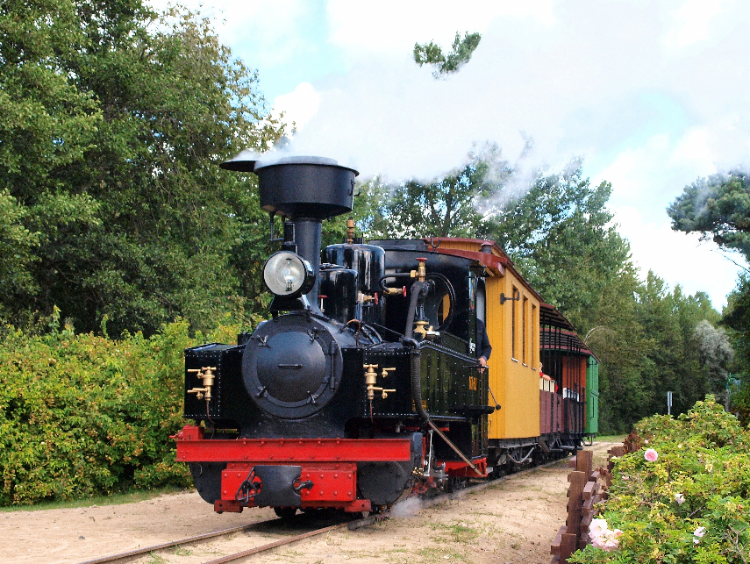
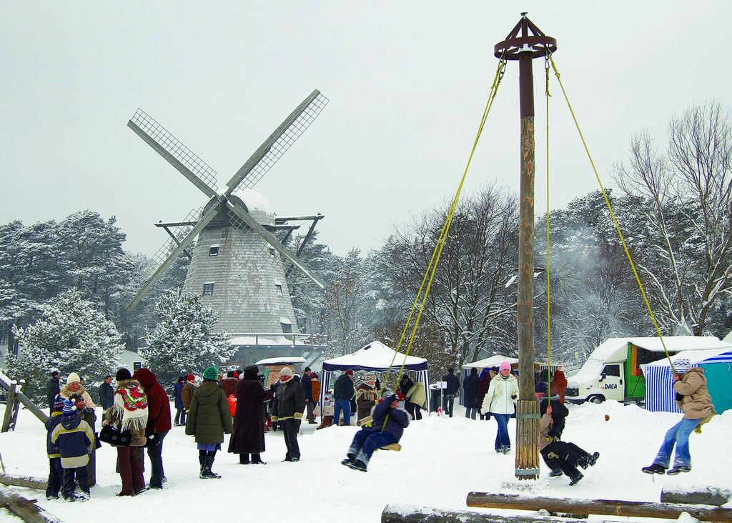
Ventspils pilsētas DR daļas attīstāmā vieta
1
1
2
2
3
4
5
3
4
5
3
2
4
1
5.5.1. SAM ietvaros Ventspils DR daļā paredzētas aktivitātes piekļuves nodrošināšanai Baltijas jūras vērtībām
5

Slide 9
Kas nozīmīgākais pašlaik?
5.5.1.SAM ieviešana
Projekts «Uzlabota jahtu ostu infrastruktūra un ostu tīkla attīstība Igaunijā un Latvijā” EST-LAT HARBOURS
https://estlat.eu/en/estlat-results/estlat-harbours.html
Projekts ESTLAT-18 Safe Sea
https://estlat.eu/en/estlat-results/safe-sea.html
Projekts «Kājāmgājēju maršruts gar Baltijas jūras piekrasti»
http://www.celotajs.lv/lv/news/item/view/714

Slide 10
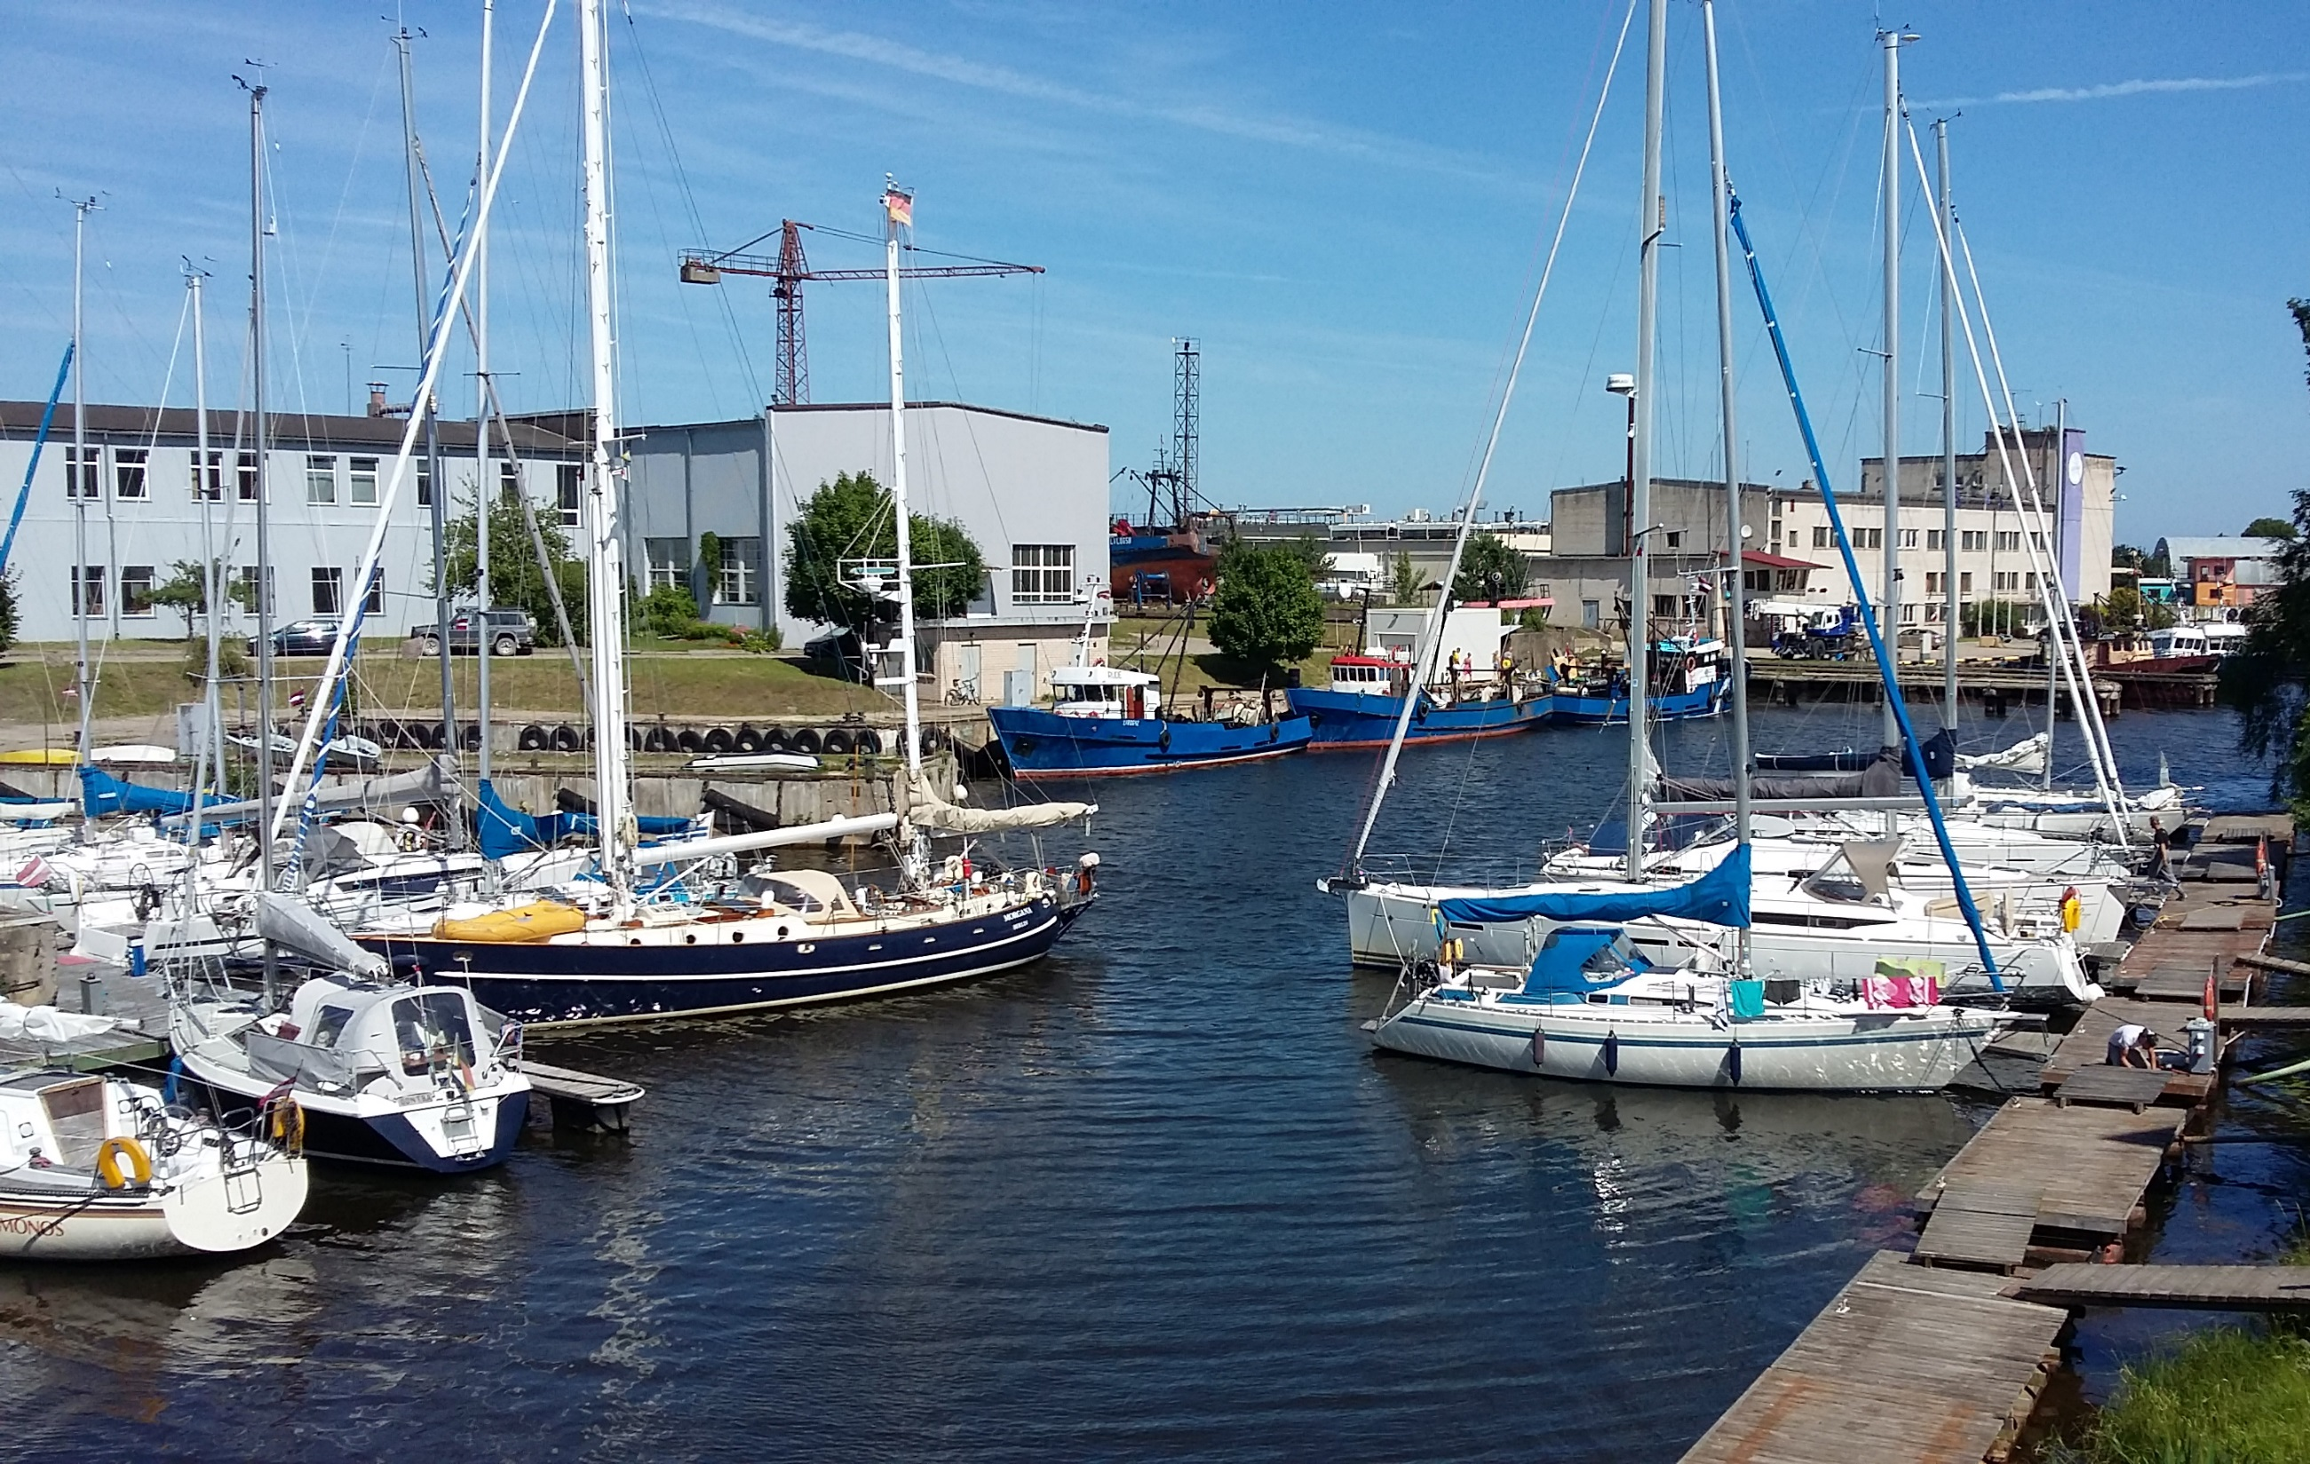
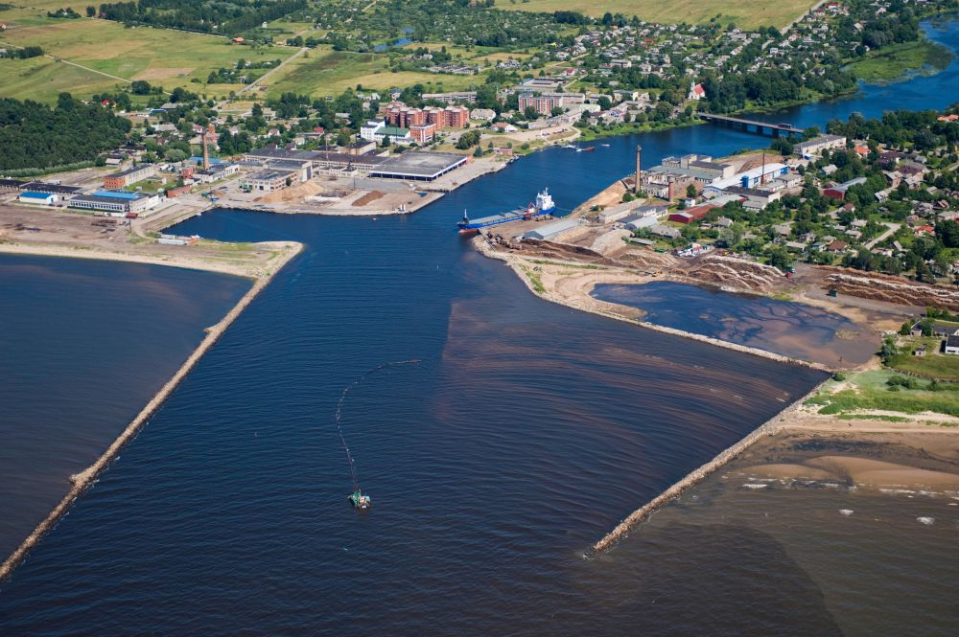
© Salacgrīvas ostas pārvalde
© E.Kupčs

Slide 11
Kas turpmāk?
Prioritāte - Piekrastes plānojuma īstenošana
Interešu līdzsvarošana
Dabas un kultūras mantojuma saglabāšana
Ekonomiskā attīstība
Piekrastes plānojums
Ieguldījumu koncentrācija attīstāmajās vietās
Publiskās infrastruktūras tīkla attīstība
Sadarbības un pārvaldības uzlabošana

Slide 12
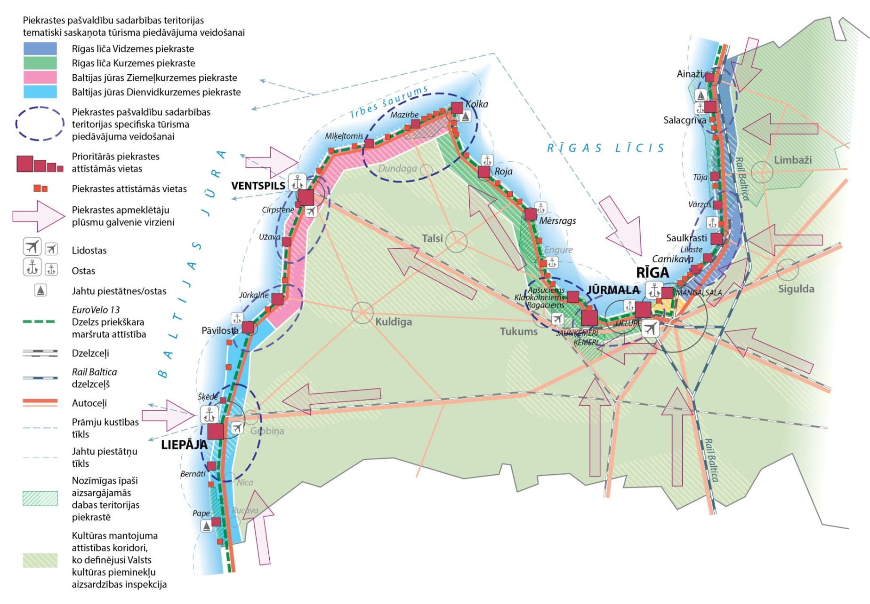
Kas turpmāk?
Sadarbība, attīstības koncentrēšana 60 attīstamajās vietās
Notes:
Publiskās infrastruktūras tīkla attīstīšana:
60 attīstāmajās vietās
Savienojošās infrastruktūras pilnveidošana
vietu starpā, ar iekšzemi un ārvalstīs
Pārvaldības un sadarbības uzlabošana
pašvaldību starpā
pašvaldību/ institūciju/NVO starpā

Slide 13
Kas turpmāk?
Piekrastes attīstības jautājumi reģionālajā politikā un pielāgošanās klimata pārmaiņām stratēģijā
Sauszemes un jūras izmantošanas sasaiste - projekts «Land-Sea-Act»
Piekļuves, drošības uzlabošana piekrastei
Piekrastes plānojuma ģeodatubāzes aktualizēšana
Eirovelo 13 attīstīšana
Jūras krasta procesu mērījumi

Slide 14
Mājas darbs
Pamatnostādņu novērtējuma ziņojums:
informācija no institūcijām, pašvaldībām - līdz 2018. gada februārim
ziņojuma projekts – līdz 2018.gada martam
projekta saskaņošana - līdz 2018. gada maijam
ziņojuma iesniegšana MK - līdz 2018. gada 1.jūnijam

Slide 15
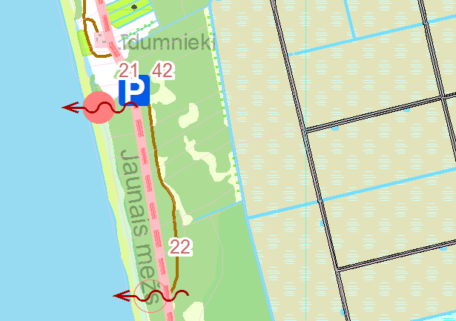
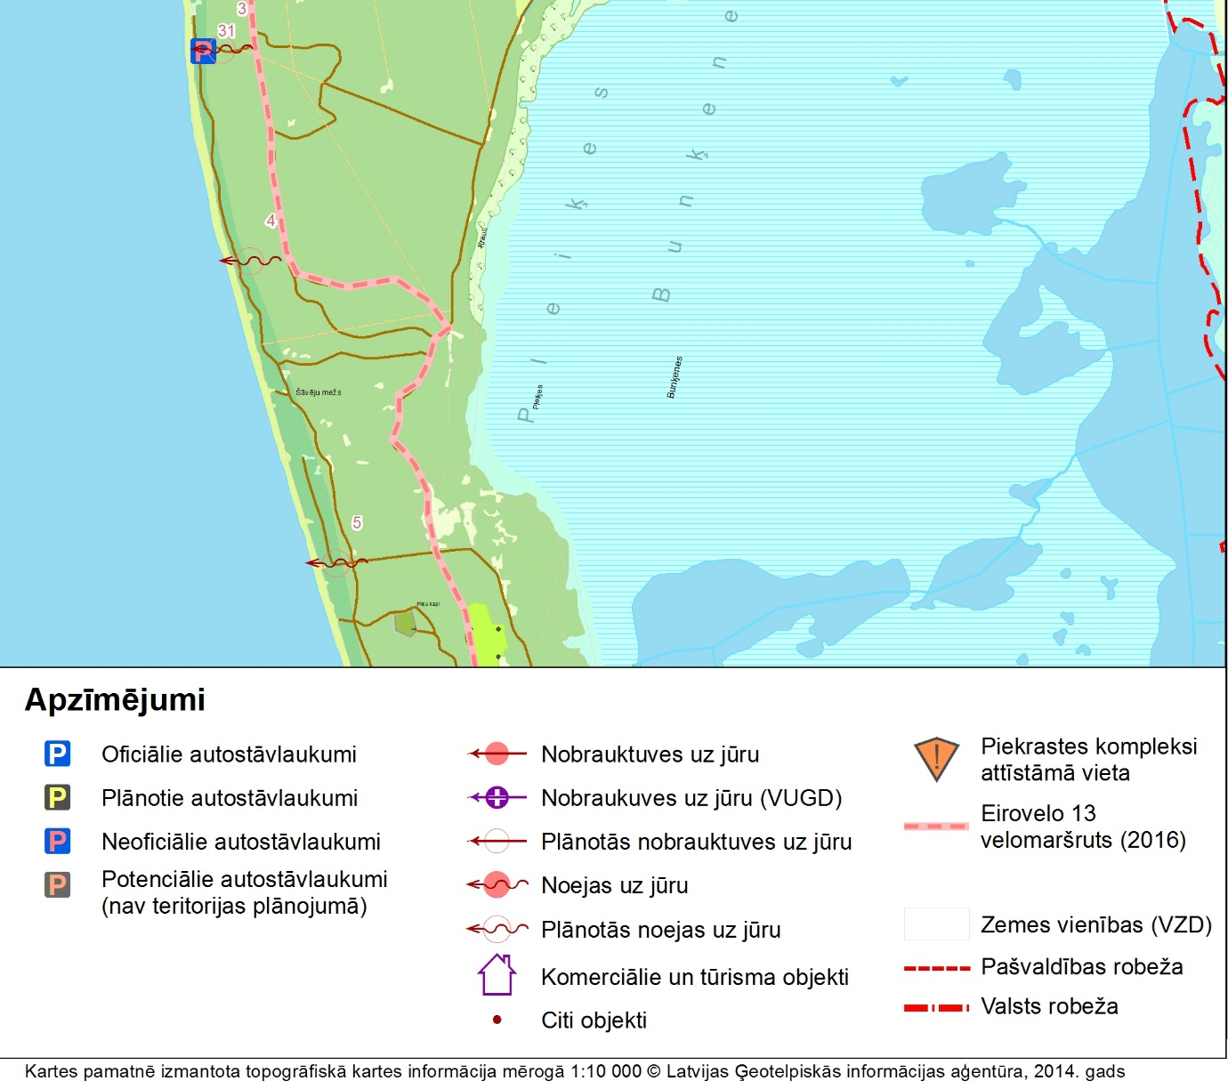


Informācija par pašvaldību paveikto
1. Ieguldījumi klimata pārmaiņu seku likvidēšanai
2. Infrastruktūras izveides vai pilnveidošanas gads
Nr. | Infrastruktūras veids* | Nosaukums* | Īpašumtiesības | Izveides gads (pirms 2011. gada vai konkrēts gadskaitlis) | Pilnveidošanas gads (pirms 2011. gada vai konkrēts gadskaitlis)
21 | Noejas uz jūru | Piekļuve jūrai kājāmgājējiem pie atpūtas vietas "Jauntilbi" | Privātīpašums | Pirms 2011. gada | NA
42 | Oficiālie autostāvlaukumi | Stāvlaukums pie atpūtas vietas "Jauntilbi" - (Ruc5) | Pašvaldības īpašums | Pirms 2011. gada | NA
 | …
Pašvaldībām precizēšanai
Pašvaldībām aizpildīšanai

Slide 16
Diskusija
Pašvaldību intereses /izpētes jautājumi starptautisko projektu (t.sk. «Land-Sea-Act») ietvaros
Jaunu projektu idejas par pielāgošanās klimata pārmaiņām, cilvēku drošību u.c.
Finansējuma piesaiste, t.sk. partnerībā ar uzņēmējiem, īpašniekiem

Slide 17
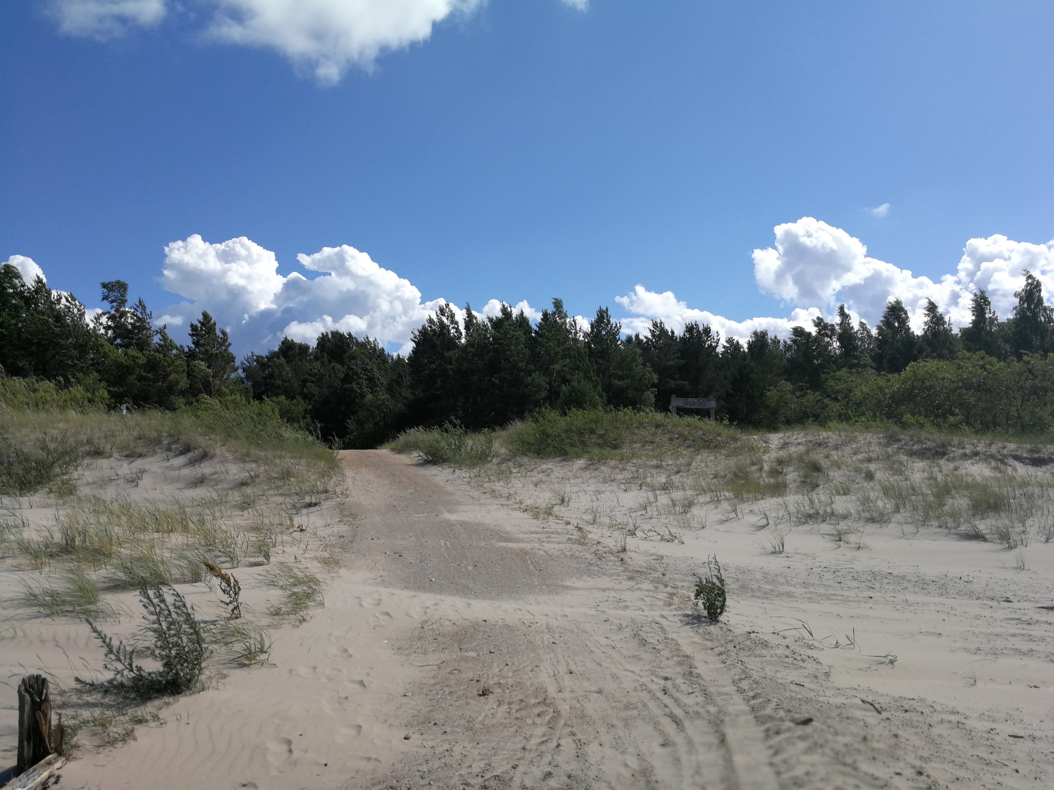
© M.Grels, 2017

Slide 18
Paldies par uzmanību!
Dace.granta@varam.gov.lv
67026553

Slide 19
Finansējuma avoti Piekrastes plānojuma īstenošanai
Valsts budžets
Pašvaldību budžets
Eiropas teritoriālās sadarbības programmas
EJZF un ELFLA
Darbības programmas “Izaugsmei un nodarbinātībai” SAMi*
Latvijas vides aizsardzības fonda un LIFE programmas finansējums
Uzņēmumi
*specifiskie atbalsta mērķi
Notes:
Latvijas vides aizsardzības fonda un LIFE programmas finansējums, kas var nodrošināt ar vides aizsardzību un klimata pārmaiņām saistītu jautājumu risināšanu

Slide 20
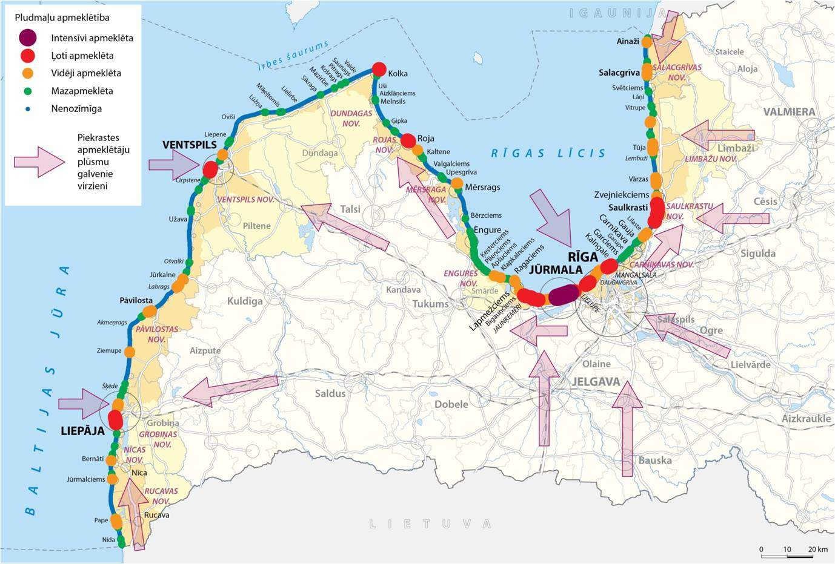
Pludmales apmeklējuma sadalījums
Notes:
Beach is the main visitor attraction place in the Baltic coast.
In 2015 evaluated visitor amount was 4,7 million visitors per year.
Blue flag beaches offer wide range of services and “wild” beaches offer quiet recreation. (in some places almost no visitors per km of coastline)
Coastal nature and culture heritage and local businesses create services for nature tourism, niche tourism and sport activities

Slide 21
Ieguvumi no Piekrastes plānojuma īstenošanas
Cilvēku drošības un glābšanas uzlabošana
Plašākas rekreācijas iespējas apmeklētājiem un pilnveidota dzīves vide vietējiem iedzīvotājiem
Efektīva piekrastes vienotā dabas un kultūras mantojuma izmantošana, saudzējot dabu
Kvalitatīva publiskās infrastruktūras tīkla attīstība un uzturēšana
Pielāgošanās klimata pārmaiņu sekām (krasta erozija, biežākas vētras u.tml.)
Piekrastes pašvaldību ekonomikas, īpaši tūrisma, attīstība
Notes:
Benefits from implementation of Coastal plan are as follows:
1. Effective use of joint nature and culture heritage, caring about nature
2. Adaptation to climate change effects (Coastal erosion, increasing effects of storms etc.)
3. Development and maintenance of Quality public infrastructure network
4. Human safety and rescue improvement
5. Wide offer of recreation options for visitors and improved living environment for local citizens (better services)
6. Development of Coastal municipalities’ economy, especially tourism

